Slide 1
Методы сбора, хранения, обработки и анализа данных
Лекция 18
СУБД MongoDb – управление

Slide 2
Чек-лист устройства СУБД
архитектура
носители данных
модель данных SQL/noSQL
стандарты
типы данных
ограничения целостности
объекты базы данных
программные объекты

Slide 3
Архитектура MongoDb
Одиночный сервер
Набор реплик
Шардинг

Slide 4
Репликация MongoDb
Репликация – способ хранения идентичных копий данных на нескольких серверах
Набор реплик – группа серверов с одним первичным узлом и несколькими вторичными узлами
  Первичный узел – основной узел записи
  Вторичный узел – хранит копии данных

Slide 5
Шардинг MongoDb
Шардинг – автоматическая сегментация по наборам реплик
Диапазон – определен для всех документов по сегментному ключу (shard key)
Распределение нагрузки происходит равномерно

Slide 6
Носители данных MongoDb
Каждая коллекция – отдельный файл
Каждый индекс – отдельный файл
Используются подсистемы записи
WiredTiger (ориентировано на запись)
MMAP (ориентировано на чтение)

Slide 7
WiredTiger
NoSQL
Open Source
Разработана и поддерживается MongoDB
Поддерживает построчное хранение
Поддерживает столбцовое хранение
Поддерживает журнально-структурированные деревья слияния (LSM – Log-structured merge-tree)
Поддерживает транзакции

Slide 8
LSM – Log-structured merge-tree

Slide 9
LSM – Log-structured merge-tree
Запись добавляется в Memtable
Когда размер Memtable превышает порог – его записывают на диск как SSTable
SSTable отсортировано по ключам
Периодически SSTable сливаются (merge)
Для поиска данных сначала ищется ключ в memtable, затем в последнем SSTable, затем в предыдущем SSTable и т. д.

Slide 10
MMAP
Memory Mapped Storage Engine
Загружает файлы в оперативную память
Выделяет память блоками размера степени 2 (32, 64, 128, 256, … 2 МБ)
Блокировка устанавливается на уровне коллекции
Может вызвать фрагментацию
Можно использовать стратегию предварительного распределения

Slide 11
Стандарты MongoDb
Хранение документов – в формате BSON
BSON – двоичный JSON
Есть спецификация 1.1

Slide 12
Типы данных MongoDb
String – строковый тип данных, UTF-8
Array – массив
Binary data – данные в двоичном формате
Boolean – логические значения, TRUE/FALSE
Date – дата
JavaScript – код JavaScript
Object – объект, который содержит набор свойств
ObjectId – идентификатор документа

Slide 13
Типы данных MongoDb
Integer – целочисленные значения, 32 бита
Long – целочисленные значения, 64 бита
Double – числа с плавающей точкой
Decimal128 – десятичные числа, 128 бит
Regular expression - регулярные выражения

Slide 14
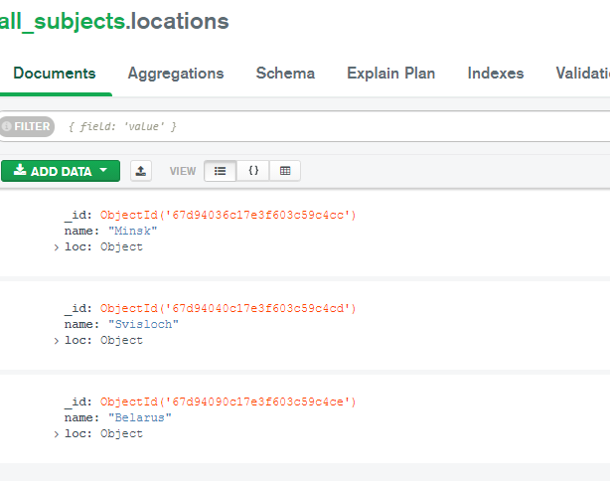
Ограничения целостности MongoDb
Ограничения целостности задаются через Validation

Slide 15
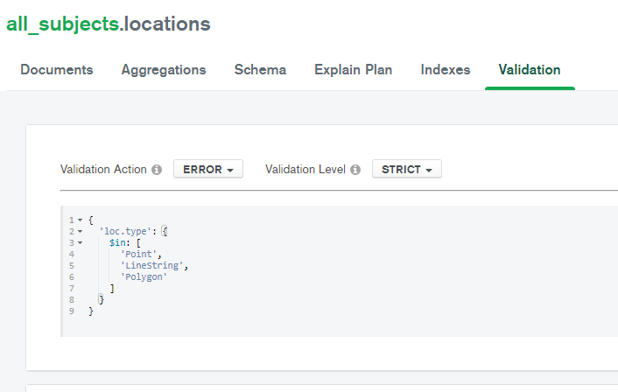
Ограничения целостности MongoDb

Slide 16
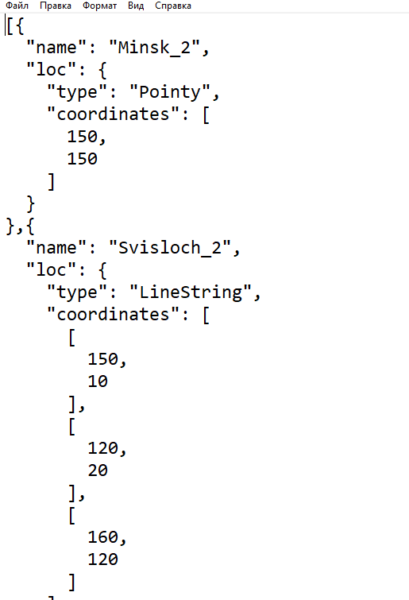
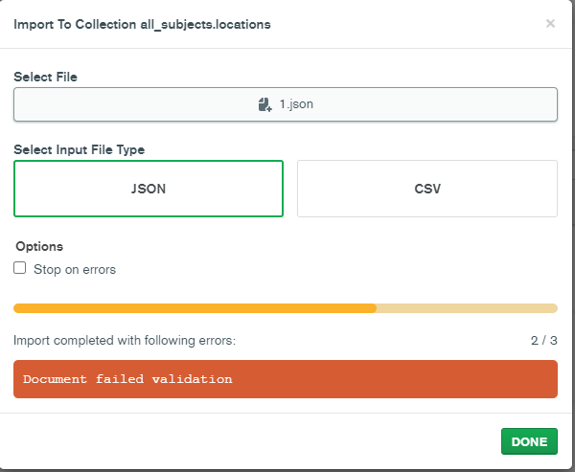
Ограничения целостности MongoDb

Slide 17
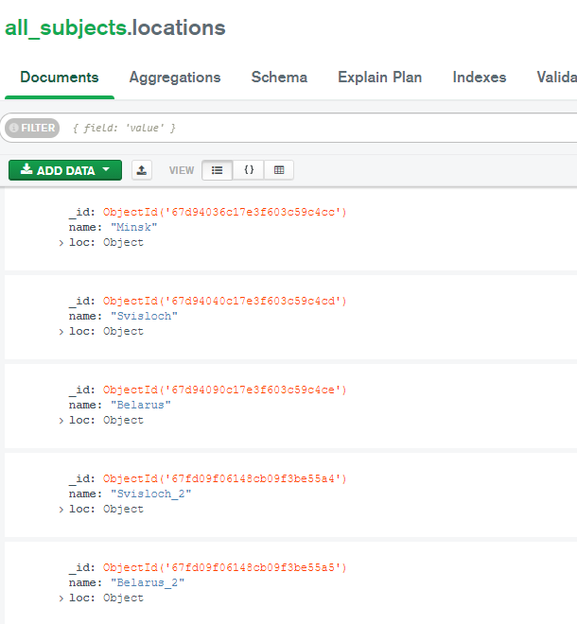
Ограничения целостности MongoDb

Slide 18
Объекты базы данных MongoDb
Коллекции
Документы
Поля

Slide 19
Программные объекты MongoDb
Нет, но можно писать код на JavaScript

Slide 20
Место использования MongoDb
Социальные сети, чаты, генераторы новостей
Большие данные
Каталоги для магазинов (с разнородными товарами)
Работа с геопространственными данными
Сбор и обработка информации с датчиков и считывающих устройств
Сервисы блогосферы

Slide 21
Резервное копирование
Используется набор утилит MongoDB Database Tools:
  mongodump – полный дамп всех данных
  mongorestore – востановление из дампа
  bsondump – конвертация данных в читаемый формат
  mongoexport / mongoimport – экспорт / импорт данных из/в MongoDB в/из JSON или CSV
  mongostat –статистика на уровне сервера
  mongotop – статистика на уровне коллекции
  mongofiles – управление большими файлами

Slide 22
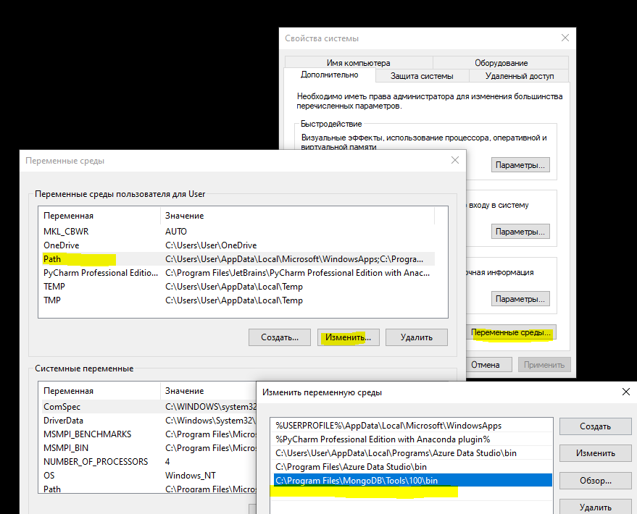
MongoDB Database Tools – установить переменные среды

Slide 23
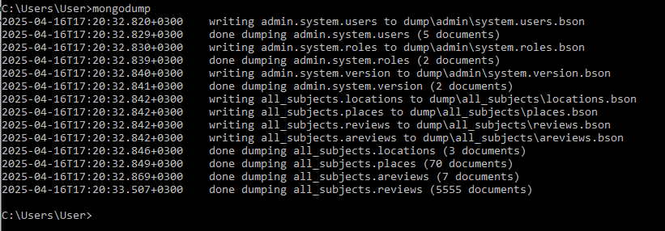
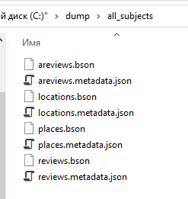
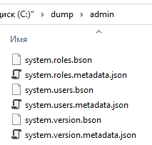
MongoDB Database Tools – mongodump
Выполнение полной резервной копии

Slide 24
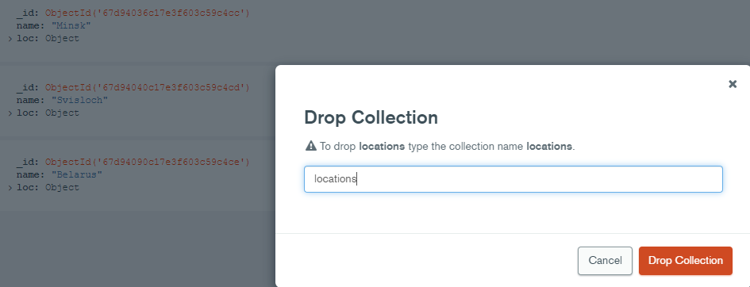
MongoDB Database Tools – mongorestore
Восстановление из дампа

Slide 25
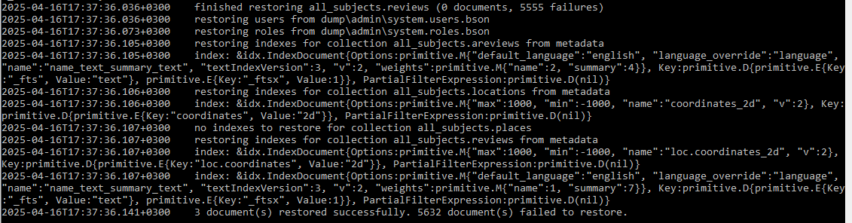
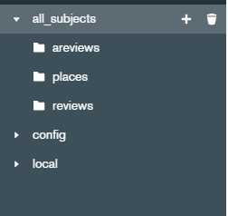
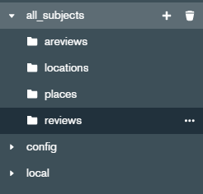
MongoDB Database Tools – mongorestore

Slide 26
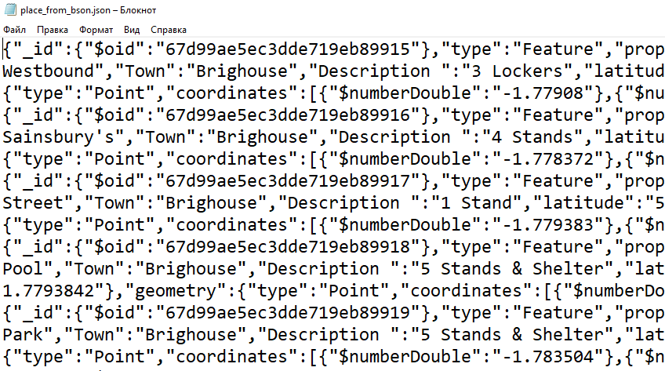
MongoDB Database Tools – bsondump

Slide 27
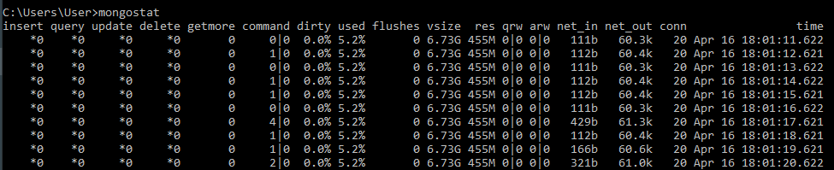
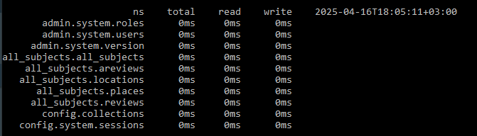
MongoDB Database Tools – mongostat и mongotop

Slide 28
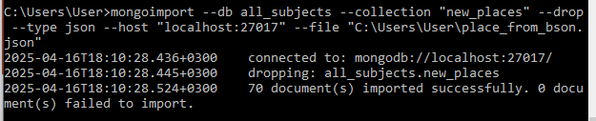
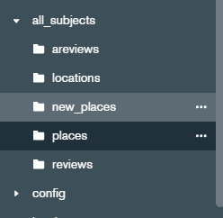
MongoDB Database Tools – mongoexport и mongoimport
--db – имя базы данных
--collection – название коллекции
--drop – если коллекция была, то удалить
--type – тип документа, из которого идет импорт, по умолчанию JSON
--host – порт и хост инстанса
--file – путь к файлу

Slide 29
Вопросы?

